Slide 1
Python Tutorial 4
socket, Concurrency, HTTP
Haesun Park, haesunrpark@gmail.com,

Slide 2
socket
Concurrency
HTTP
example

Slide 3
socket

Slide 4
raw socket: server
UNIX/BSD 계열의 소켓 인터페이스를 그대로 승계하고 있습니다.
import socket
Server
socket(AF_INET, SOCK_STREAM)
socket()
s.bind()
s.listen()
s.accept()
c.recv()
c.send()
SOCK_DGRAM
bind((HOST, PORT))
Client
socket(AF_INET, SOCK_STREAM)
socket()
s.connect()
c.send()
c.recv()
listen(backlog)
SOCK_DGRAM
connect((HOST, PORT))
Loop

Slide 5
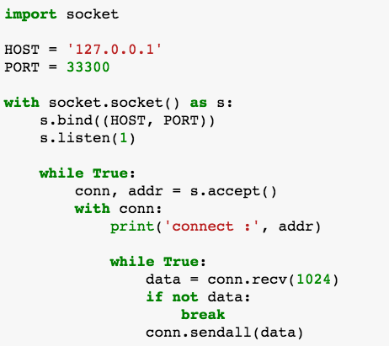
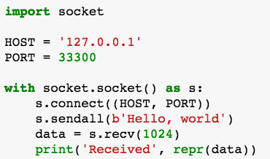
raw socket example
간단한 에코(echo) 프로그램
쥬피터 노트북으로 데모
Server
Client
아이피와 포트 점유
서버 접속
해당 포트의 접속을 대기
데이터 교환

Slide 6
socketserver
네트워크 서버를 만들기 쉽도록 미리 제공되는 모듈입니다.
TCP와 UDP 서비스를 위한 클래스가 있습니다.
ForkingMixIn, ThreadingMixIn과 함께 사용하여 TCP와 UDP에 대해 각각 프로세스방식과 스레드 방식의 멀티플렉싱을 지원합니다.
BaseServer
TCPServer
UDPServer
import os
os.fork()
ForkingMixIn
ForkingTCPServer
ForkingUDPServer
import threading
threading.Thread()
ThreadingMixIn
ThreadingTCPServer
ThreadingUDPServer

Slide 7
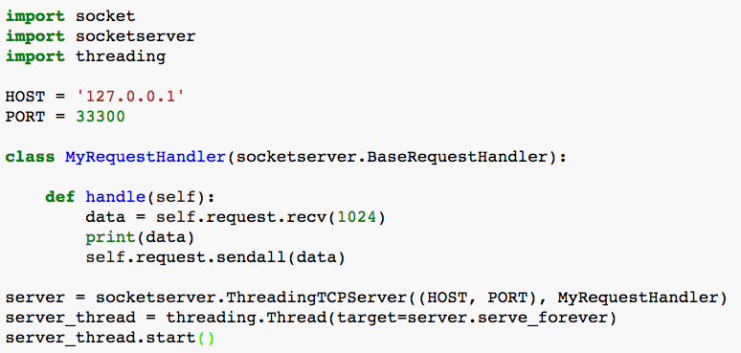
ThreadingTCPServer
ThreadingTCPServer는 TCPServer와 ThreadingMixIn을 상속받은 클래스입니다.
호스트와 포트를 지정하고 데이터 처리를 담당할 핸들러를 정의하여 서버를 만듭니다.
서버의 실행을 스레드 클래스에 위임하고 스레드를 시작합니다.
쥬피터 노트북으로 데모
Server
Client
처리 위임

Slide 8
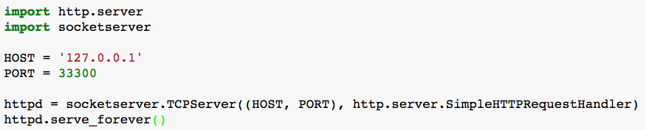
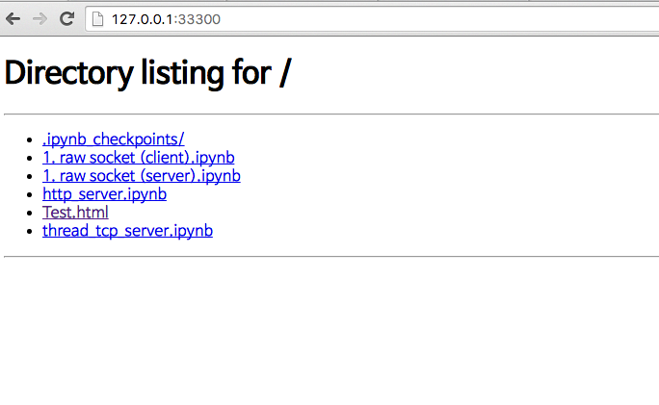
http.server
socketserver.TCPServer의 서브클래스 입니다.
간단한 HTTP 서비스를 제공합니다.
서버를 시작하고 브라우저로 노트북이 위치한 디렉토리 목록과 파일을 열 수 있습니다.
쥬피터 노트북으로 데모

Slide 9
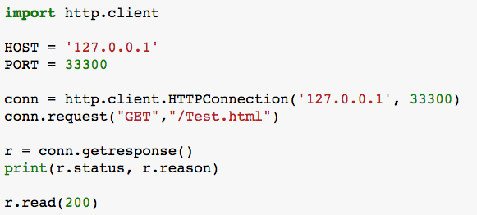
http.client
이 모듈을 직접 사용하지 않고 urllib.request 를 사용하는 것이 보통입니다.
HTTP 프로토콜을 이용하여 서버와 데이터를 주고 받을 수 있는 클라이언트 프로그램을 만들 때 사용합니다.
쥬피터 노트북으로 데모

Slide 10
Concurrency

Slide 11
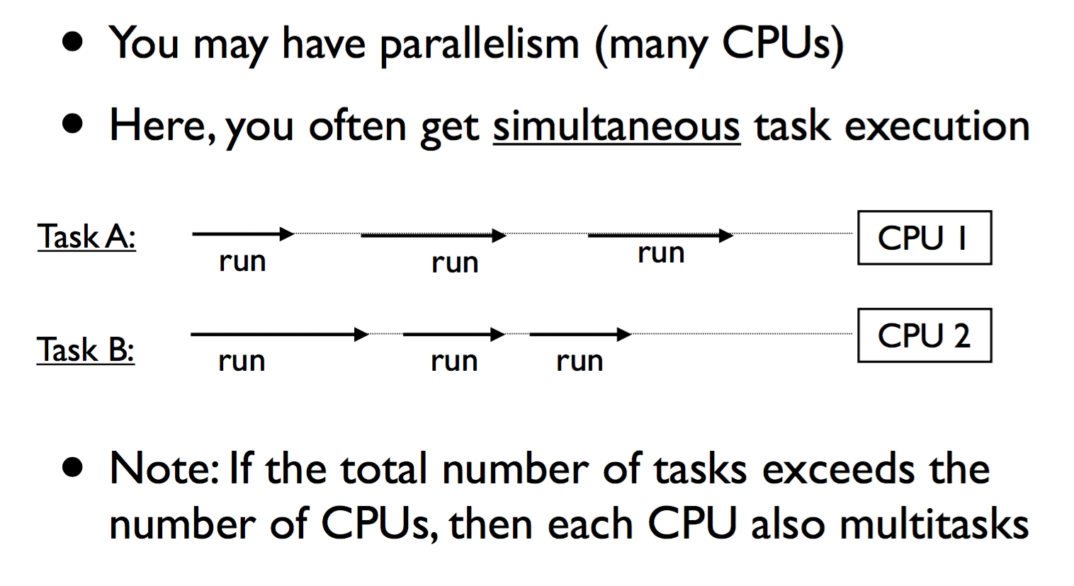
Parallel Processing

Slide 12
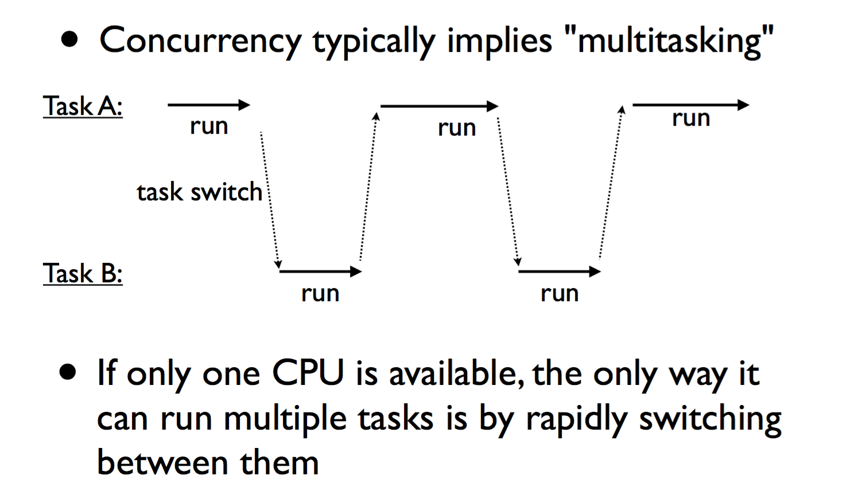
Multitasking

Slide 13
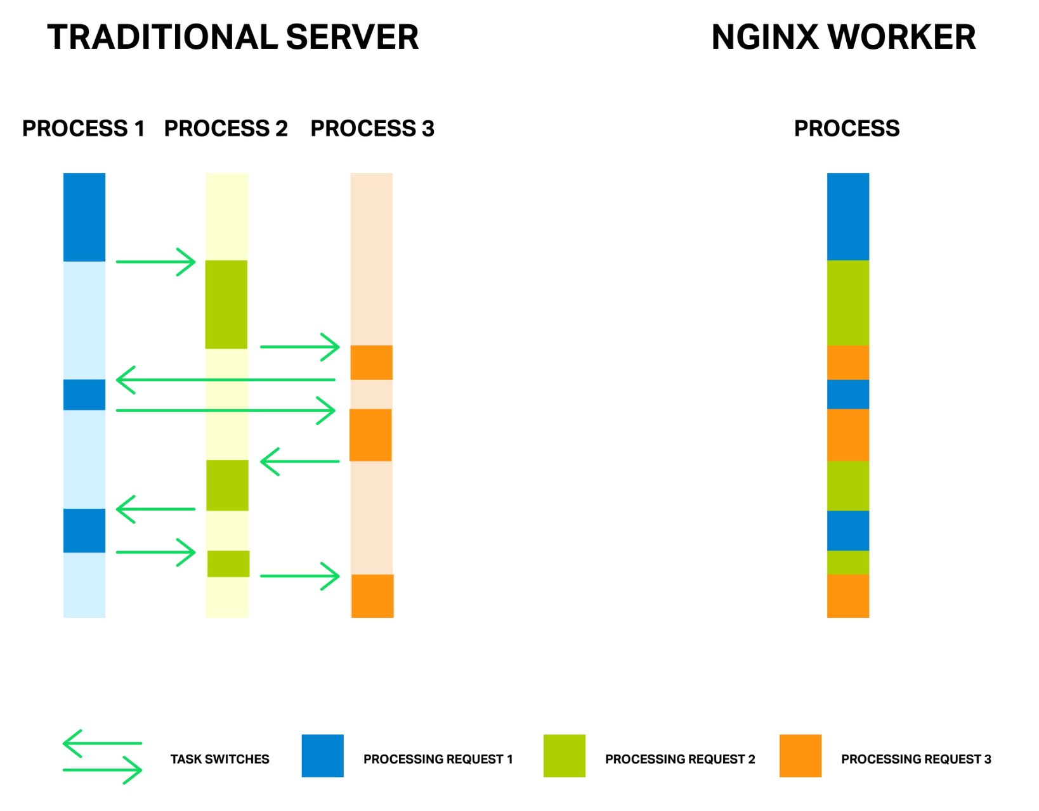
Cost
새로운 클라이언트가 서버에 접속할 때 마다 스레드를 만들거나 프로세스를 포킹 해야 합니다.
만약 수천 수만개의 클라이언트가 접속을 한다면.. (C10K Problem)
스레드와 프로세스 안에서 여러개의 블럭킹 IO를 효율적으로 대기할 수 있어야 합니다.
예) 비동기 처리를 하는 Nginx가 Apache보다 성능이 뛰어납니다.

Slide 14
Thread vs Event driven

Slide 15
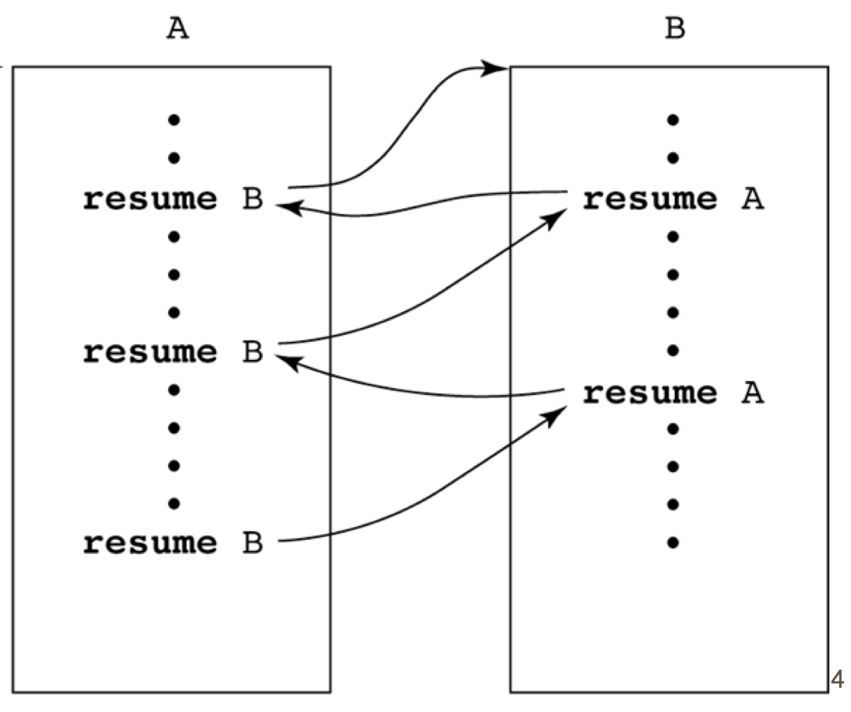
Coroutine
yield 기능으로 함수의 중간에서 멈추고 다른 함수를 실행할 수 있습니다.
즉 함수의 진입점을 여러개로 가질 수 있습니다.
스레드 스위칭 보다 빠르게 여러개의 함수를 동시에 실행할 수 있습니다.
스레드나 프로세스 간의 공유 자원에 대한 경쟁/동기화가 없습니다.
C# : await
Javascript : yield
Lua

Slide 16
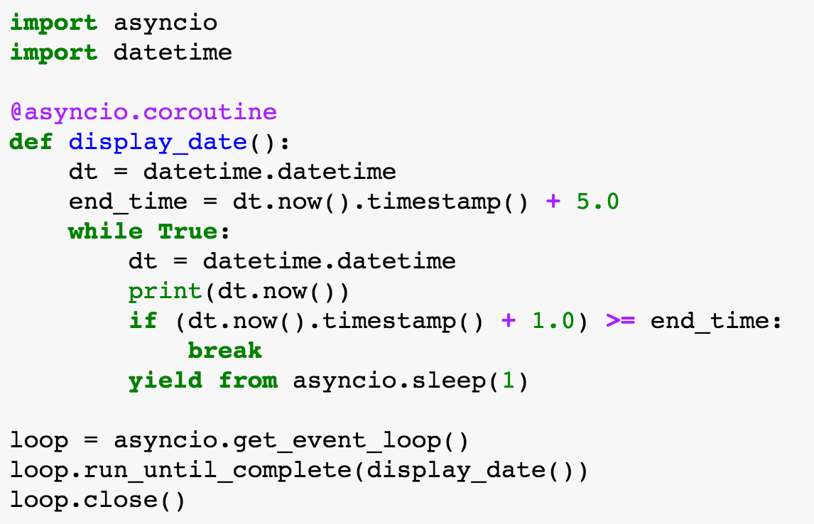
asyncio
python3 에 추가된 기능입니다.
코루틴(coroutine)을 사용한 비동기 처리를 지원하고 이벤트 스케줄링을 제공합니다.
aiohttp
aioredis
aiohttp
aiozmq
listed at http://asyncio.org/

Slide 17
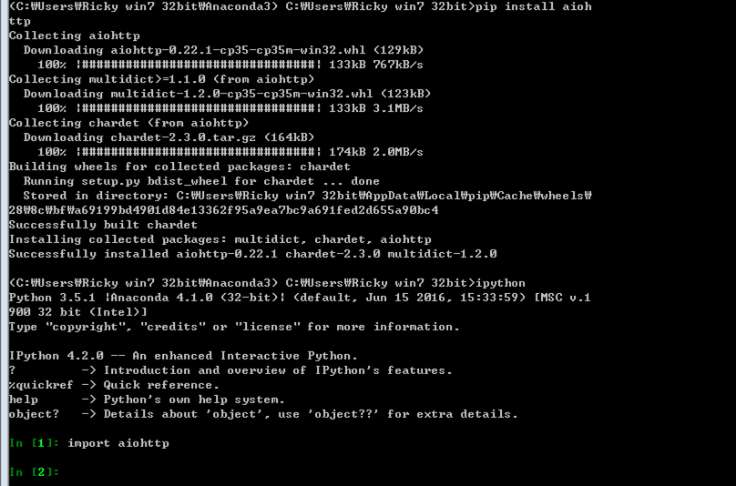
aiohttp 설치
Anaconda Prompt 를 실행하여 pip install aiohttp 명령 입력

Slide 18
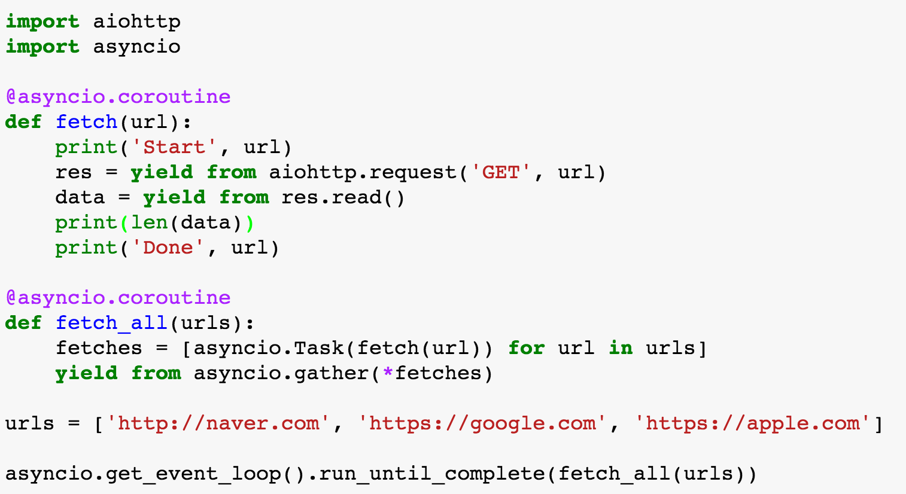
aiohttp: asyncio client & server
http://aiohttp.readthedocs.io/

Slide 19
그밖에
Twisted: Reactor
Gevent: libevent
Tornado: Event Driven
Gunicorn, uWSGI, …

Slide 20
HTTP

Slide 21
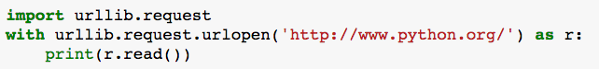
urllib.request
HTTP 통신과 관련된 여러 복잡한 문제(인증, 쿠키, 청크, 리디렉션 등)을 처리하기 위한 고수준 클래스 입니다.
urlopen 메소드로 인터넷 리소스를 오픈합니다.
urlopen의 리턴 값은 http.client.HTTPResponse 클래스의 객체입니다.
HTTPResponse 의 주요 메소드와 속성
read(n) : 바이트(n)가 지정되지 않으면 전체 내용을 읽습니다
readline() : 한줄씩 읽어서 리턴합니다
getheader(name) : name에 지정된 헤더를 리턴합니다.
getheaders() : 전체 HTTP 헤더를 리스트 만들어 리턴합니다.
status : HTTP 상태 코드 (200, 404 등)
reason : HTTP 코드 정보 (OK, NOT FOUND 등)
쥬피터 노트북으로 데모

Slide 22
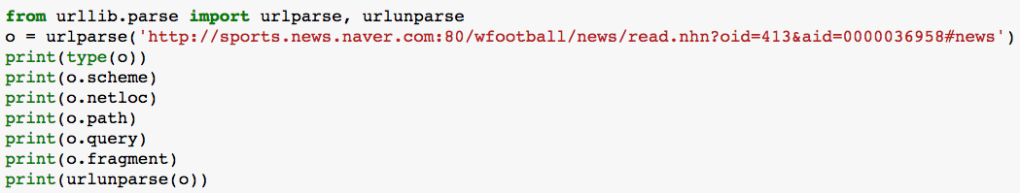
urllib.parse
urlparse 메소드는 URL 의 여러 요소를 파싱하는데 사용합니다.
scheme: http, https, ftp 등
netloc: 도메인과 포트
path: URL의 경로 부분
query: ? 이후의 쿼리스트링 파라메타
fragment: # 이후의 키워드
urlparse의 반대 역할을 하는 urlunparse와 urljoin 메소드도 있습니다.
parse_qs 는 쿼리스트링을 딕셔너리 형태로 parse_qsl 은 리스트 형태로 변경시켜 줍니다.
쥬피터 노트북으로 데모

Slide 23
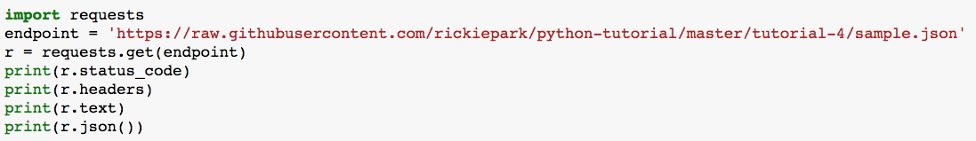
requests
python-requests.org
아나콘다 배포판에 기본적으로 설치되어 있습니다.
쉽고 직관적인 인터페이스, 다양한 기능을 제공합니다.
RESTful API를 사용하기 편리하도록 get, post, del, put 메소드를 제공합니다.
쿼리스트링, 헤더, 쿠키, 타임아웃 등의 기본 옵션을 제공합니다.
쥬피터 노트북으로 데모

Slide 24
Setup & Example

Slide 25
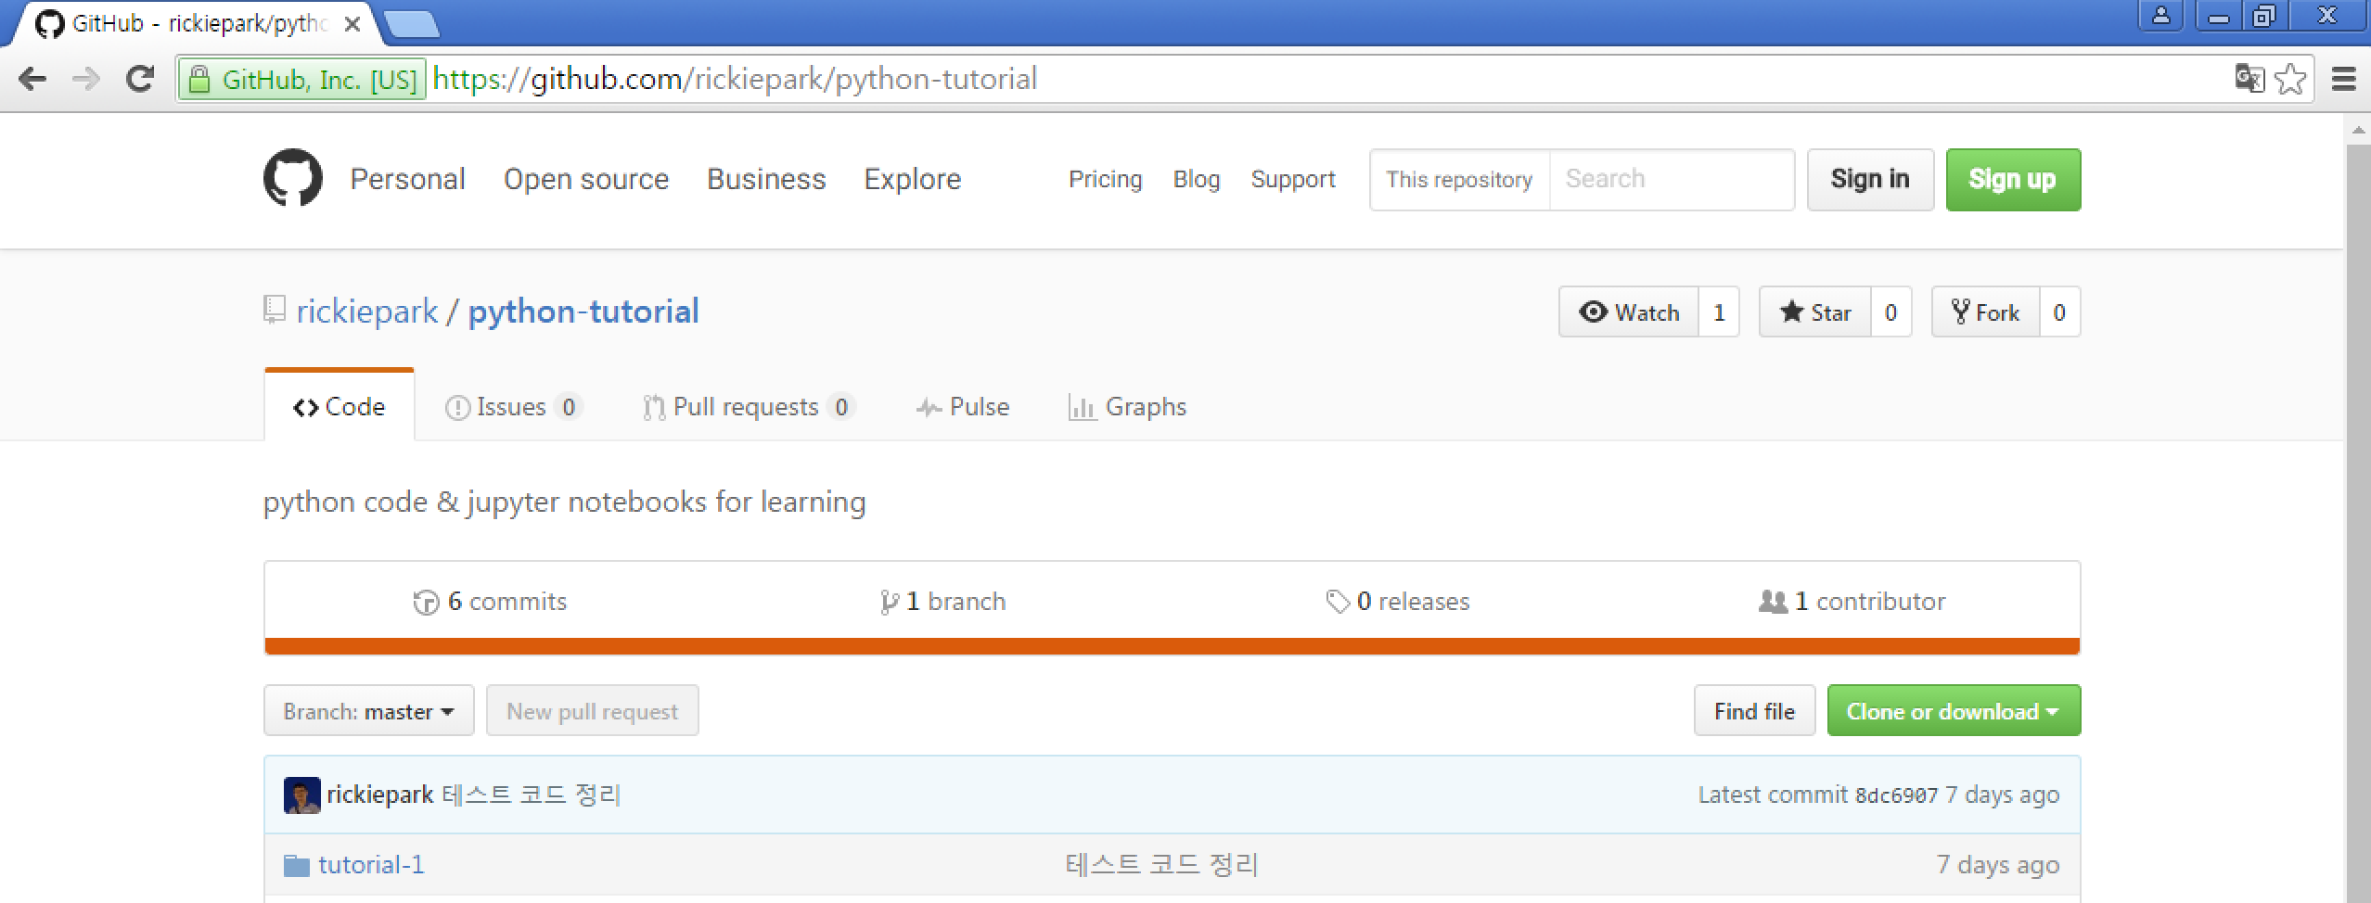
Github Download
내 문서 밑으로 압축 해제

Slide 26
웹 크롤링 클래스
웹 페이지를 크롤링하는 클래스를 작성합니다.
여러 페이지를 입력받아 차례로 혹은 비동기적으로 웹 페이지를 읽어옵니다.
가져온 웹 페이지를 URL의 마지작 이름으로 파일로 저장합니다. 예) http://news.naver.com/main/main.nhn → main.nhn.html

Slide 27
Q&A
Any Question: haesunrpark@gmail.com
github URL: https://github.com/rickiepark/python-tutorial
This slide available at http://tensorflowkorea.wordpress.com

